Slide 1
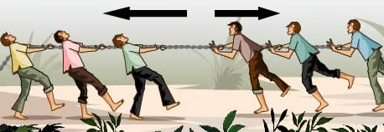
KUVVET VE HAREKET
Bileşke Kuvvet / Net Kuvvet

Slide 2
FATİH GİZLİGİDER SORULARI

Slide 24
Milli Eğitim Bakanlığı Bursluluk Ve Sbs Soruları

